Slide 1
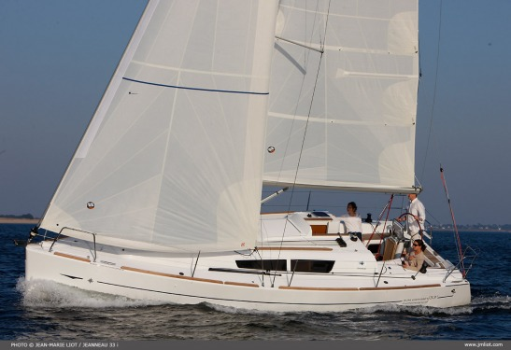
Thème: Facteurs
Humains
GO / NO GO
« Homme libre toujours tu chériras la mer! »
Thème: Facteurs
Humains
GO / NO GO
« Homme libre toujours tu chériras la mer! »
Thème: Facteurs
Humains
GO / NO GO
« Homme libre toujours tu chériras la mer! »

Slide 2
Pourquoi ce thème d’intervention à CGL?
L’activité voile est classée par les assureurs en tant qu’activité à hauts-risques ( voile, vtt, moto, alpinisme...),les facteurs humains sont en cause dans plus de 90 % des accidents. Le potentiel est donc très important en terme de prévention. Cette présentation à pour vocation d’être un support afin de solliciter notre réflexion concernant notre pratique voile au sein de CGL, afin de la rendre plus sûre, pour le plaisir de tous!!
Pour qui?
Cet exposé est à destination des Skippers et des Adhérents CGL loueurs ou futur loueurs potentiels d’AR VAG 3.
Points forts: connaissances de l’activité voile / connaissance du bateau / gestion de l’émotionnel dans le cadre d’une situation habituelle ou inhabituelle et perçue comme dangereuse, connaissance de son potentiel humain et technique et des situations mettant en relation la connaissance et le risque perçu ou réel.

Slide 3
Notre activité voile met en relation 3 pôles en interrelation :
1°) le skipper ( âge / état de santé / niveau de compétence voile / qualités relationnelles / projet de navigation / journée ou semaine).
2°) Les équipiers ( âges / état de santé / niveaux de compétence voile / qualités relationnelles / attentes du projet de navigation / journée ou semaine).
3°) Le bateau: ( état d’entretien / qualités en navigation ( vitesse, raideur à la toile, roulis au portant...) / équipement de sécurité / équipement de navigation).
Le skipper
Le bateau
Les équipiers

Slide 4
Principe du go/no go: ce type de questionnement vient de l’aéronautique, et peut s’appliquer à notre pratique voile CGL.
Quels sont les déterminants qui vont permettre de réaliser la sortie voile à la journée ou à la semaine en combinant: plaisir et sécurité !!
1°) La date de la sortie ou le jour du départ ( navigation sur plusieurs jours): ce choix est délibéré de la part du skipper et de la part des équipiers, les dates étant proposées au calendrier de CGL.
2°) les horaires de marées: afin de prévoir l’heure de passage du seuil au départ et à l’arrivée.
3°) La Météo: Le skipper est la garant de la sécurité à bord, au plus tard la veille de l’appareillage, toutes les composantes météo doivent être collectées ( météoconsult..) avec toutes les projections heure par heure.. ou sur plusieurs jours..
4°) Vérification de l’état du bateau / du matériel de sécurité et de secours ( trousse, compresses..) / des pleins: eau / gasoil. Etat de charge des batteries,
5°) Vérification du bon fonctionnement de l’accastillage: winches, drisses, écoutes, enrouleur, prises de ris ,pilote auto, feux de route....
6°) Vérification du bon fonctionnement de l’électronique: Radio VHF, GPS, girouette, anémomètre,,
7°) Etat de santé des équipiers: régime alimentaire (si croisière longue), traitements en cours bien gérés, sujet au mal de mer...
8°) Documents administratifs: carte identité / passeport ( pour Anglo-Normandes en 2021 )...

Slide 5
Facteurs humains:
A) Que se passe t-il lorsque survient un évènement prévisible ou imprévisible en navigation?
Dans le cockpit :
1°) Enroulement de l’écoute autour du winch: combien de débutants ou d’équipiers se trompent dans le sens d’enroulement de l’écoute de génois,
Perception de l’erreur l’équipier débutant / 2ème tentative d’enroulement et risque important de blessure en cas de vent fort /doigt ou main coincé(e) entre l’écoute et le winch….
2°) Passage de la bôme lors d’un empannage:
Météo défavorable / vent fort / risque de blessure grave ou de projection à la mer/
Retenue de la bôme par l’écoute / protection de l’équipage et préservation du matériel…
Navigation / route prévue:
3°) Risque d’abordage: le barreur débutant + le skipper doivent vérifier avec une fréquence régulière,s’il y a un danger sous le vent ( ligne de casier, filet, bouée de chenal, bateau en route collision….
Route convergente: risque d’abordage
ex: chalutier en retour de pêche ( sur pilote).
Le skipper doit mettre en œuvre une surveillance ( vision sous le génois / vision au vent). Attention à la navigation sous pilote ( perte de vigilance…)
La règle des croisements : Lorsque deux navires font des routes opposées de telle sorte qu'il existe un risque d'abordage, chacun d'eux doit venir sur tribord pour passer par bâbord l'un de l'autre.
La règle du bateau rattrapant : Tout navire qui en rattrape un autre doit s'écarter de la route de ce dernier
L'évaluation d'un risque d'abordage: doit notamment tenir compte des considérations suivantes : i) il y a risque d'abordage si le relèvement au compas d'un navire qui s'approche ne change pas de manière appréciable ; autre moyen plus simple pour le barreur: repère avec un hauban ou un bas hauban et observer si le bateau rapprochant bouge par rapport à ce repère,

Slide 6
4°) Evolution brutale de la météo /prise de ris: Orage soudain / le vent forcit / décision du Skipper : réduire la surface de voile ( prise de ris : 1 /2 ou 3??), anticipation,,,gestion de l’émotionnel de l’équipage ( forte gite / mer plus grosse / perception du skipper: serein / inquiet ou dépassé....
5°) Choix de la destination: ( adéquation navigation longue et niveau de l’équipage / décision du skipper / pression de l’équipage / autopression du skipper : image de soi / niveau de maitrise perçu / niveau de maitrise réel…
B) Apport des neurosciences:
Le stress correspond à toute condition qui perturbe l’homéostasie physiologique et psychologique.
Les fonctions cognitives: ce sont toutes les capacités de notre cerveau qui nous permettent d’être en interaction avec notre environnement, elles permettent de: percevoir, se concentrer, acquérir de nouvelles connaissances, raisonner, s’adapter et interagir avec les autres...( communication skipper/équipage),
Le stress cible spécifiquement les aires du cerveau impliquées dans la coordination de la cognition et des émotions : l’hippocampe, le cortex préfrontal et l’amygdale. Ces aires à risque seront celles où l’on va retrouver une atrophie ou un dérèglement fonctionnel au cours du vieillissement.
Face à une situation/problème: quelle schématisation mentale?
Savoir du Skipper
Représentation subjective de son savoir-faire
Comparaison
Situation du jour
Représentation subjective de la situation
Résultat
Situation maîtrisée STRESS: 0
Facteurs aggravants:
La pression du temps ( on doit arriver à destination avant le changement météo, avant la marée, passage du seuil, impératif familial….)
Le manque de connaissances du skipper / de l’équipage,,
Le stress
L’ambiance du groupe , sa perception de la situation subjective / objective, son niveau de confiance envers le skipper,

Slide 7
Une mauvaise représentation mentale de la situation ( grave, pas grave..)? URGENCE de la réponse..
A retenir:
Le traitement de l’information passe par 4 phases:
Phase de détection
Phase d’interprétation
Phase d’identification
Phase d’action

Slide 9
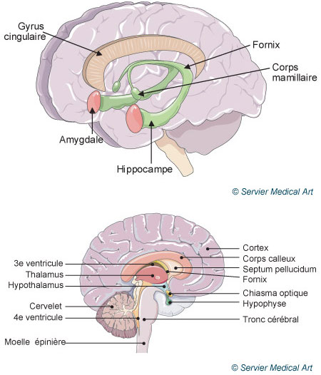

Slide 10
La réaction au stress:
Performance
Mobilisation cognitive
RESISTANCE
cortisol
ADRENALINE
TEMPS EPUISEMENT EFFET TUNNEL
PERFORMANCE
STRESS

Slide 11
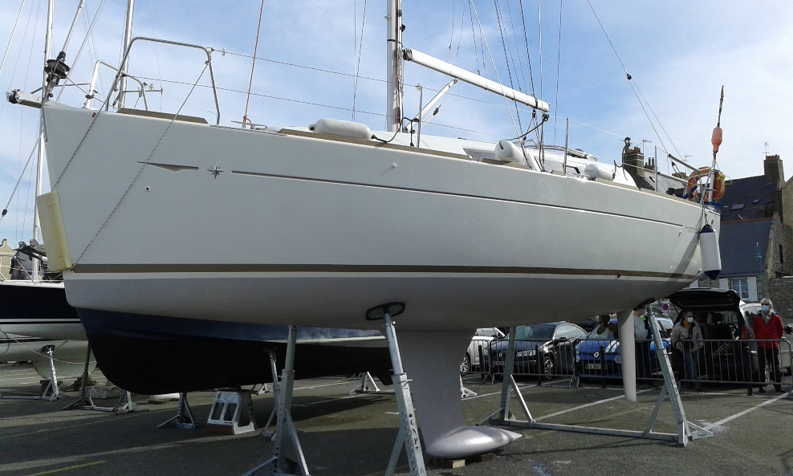
hhh
A un certain niveau: le stress est positif et génère de bonnes performances, à partir du point de rupture, il produit de la contre performance et des dysfonctionnements cognitif.

Slide 12
IMPORTANT: avant tout départ du ponton / Préparer sa navigation: météo actuelle et future / calcul de sa route / dangers potentiels /
Lors de nos sorties à bord d’ARVAG, très souvent seul le skipper est détenteur de la compétence à barrer, manœuvrer les voiles, utilisation de la VHF, récupérer un homme (ou une femme..) à la mer..
En fonction des risques, vous pouvez améliorer la sécurité passive sur les notions suivantes :
> Météo et Marée et savoir faire un calcul de marée pour sortir ou rentrer d’un port, naviguer le long d’une côte.
> Matériel embarqué à bord concernant le matériel de sécurité à avoir en fonction de l’éloignement d’un abri (y compris la trousse médicale).
> Manœuvres de port pour éviter les situations délicates avec une dérive dû au vent qui aurait une incidence sur le déplacement du bateau.
> Règles de barre, de route, et le balisage maritime à connaître afin de ne pas rentrer en collision avec d’autres bateaux sur votre zone de navigation.
> Les techniques de mouillage pour assurer une meilleure accroche sur les fonds et éviter de voir votre bateau déraper avec ou sans vous à bord./ apprentissage de la prise de coffre ( utile à Chausey),,
Vous pouvez également améliorer la sécurité active concernant :
> La connaissance des allures de sauvegarde pour mettre l’équipage et le bateau en sécurité en mer en cas d’incident, d’accident ou de panne moteur.
> Les incidents de bord et l’utilisation du matériel de sécurité.
> Connaître toutes les techniques de récupération de l’homme à la mer, il en existe de nombreuses en fonction du type de navire et de l’état de la victime.
> L’alerte en mer qui doit être un réflexe. Les procédures radio doivent être connues pour assurer une efficacité en cas de besoin.

Slide 13
Orages : naufrage et incendies en Normandie
Publié le 18/07/2017 à 21:37
L’épisode orageux qui a traversé la région, ce mardi 18 juillet 2017, a occasionné quelques dégâts, dans la Manche et dans l’Eure notamment. Aucune victime n’est à déplorer.
Un voilier fait naufrage à Granville
Ce mardi 18 juillet, vers 14 h 30, Clément Mourot, moniteur au Centre régional de nautisme de Granville (Manche), a assisté au naufrage d’un voilier à l’entrée du port de la ville. En mer, les vents ont atteint jusqu’à 50 nœuds, soit 100 km/h.
« Quand on a commencé à voir des éclairs, on a prévenu tout le monde qu ’ il fallait rentrer. Avec l’orage, il y avait une très mauvaise visibilité, raconte-t-il. Puis, nous avons vu un voilier arriver entre les deux piquets du mur de Granville, situés à environ 200 mètres du centre. Il s ’ est fait renverser par une vague et s’est rempli d’eau. »

Slide 14
Le voilier danois Team Vestas Wind s'est échoué en pleine nuit sur une barrière de corail à
plus de 400 kilomètres de Maurice. Les images du choc, qui s'est déroulé en pleine nuit, montrent
des marins totalement désemparés.
Réunion 1ère • Publié le 10 décembre 2014 à 08h36, mis à jour le 10 décembre 2014 à 09h21
L'équipe danoise Team Vestas Wind, dont le voilier s'est échoué le 29 novembre sur des récifs à environ 430 km au nord-est de l'île Maurice, a eu très chaud.
On peut le voir sur la vidéo captée par la caméra embarquée sur le voilier.
En pleine nuit, alors que l'équipage est à la manœuvre, un premier choc se produit. Les hommes se regardent interloqués mais le bateau poursuit sa route.
Un autre choc, plus violent, survient et stoppe le monocoque, causant une belle peur à bord.
les images sur la vidéo à partir de 1'10":
Le skipper australien du monocoque danois, Chris Nicholson, a expliqué qu'au cours des 48 heures précédant l'échouement, il avait -avec le navigateur
néerlandais Wouter Verbraak- remarqué qu'il y avait des hauts fonds sur leur route. "J'ai fait une grosse erreur" "Lorsque j'ai demandé à quelle profondeur
ils étaient, Wouter m'a répondu que celle-ci variait de 3.000 m à 40 m. Avec le recul, nous aurions dû zoomer sur la zone en question, a reconnu Verbraak.
J'ai fait une grosse erreur en ne le faisant pas".
Les dégâts provoqués par cet échouement sont considérables (safrans arrachés, arrière du bateau déchiqueté par les vagues, etc.) et il est peu probable que le
VOR65 (20 m) puisse être récupéré et remis en état.
Le voilier danois Team Vestas Wind s'est échoué en pleine nuit sur une barrière de corail à plus de 400 kilomètres de Maurice. Les images du choc, qui s'est déroulé
en pleine nuit, montrent des marins totalement désemparés.
Avant de quitter le bateau et d'être évacués à l'île Maurice puis Abou Dhabi, Nicholson et ses huit équipiers ont démonté un certain nombre d'équipements et récupéré des voiles.
L'accident a eu lieu au cours de la deuxième manche océanique de la Volvo, partie le 19 novembre du Cap (Afrique du Sud) vers Abou Dhabi. La Volvo Ocean
Race, née en 1973 sous le nom de Whitbread Round The World Race, est l'épreuve de voile la plus prestigieuse au monde après la Coupe de l'America.
VIDEO YOUTUBE VESTAS
Images du crash de Vestas Wind - Journal de la Voile Destopnews #50

